Slide 1


INACAP
IMPLEMENTACIÓN DE SISTEMA CMMS PREDICTIVO CON IA PARA SOMACOR S.A.
Autores: Lucas Gallardo Traslaviña | Matias Morales Alcavil
Profesor Guía: Víctor Valenzuela Ruz
Copiapó, Chile - Diciembre 2025

Slide 2

Contexto y Problemática
El "Dolor" Operacional
Actualmente, la gestión de mantenimiento en La Coipa es Reactiva (Run-to-Failure) y basada en procesos manuales.
Ceguera de Datos: No hay visibilidad del estado real de la flota.
Costo Crítico: $700.000 diarios en pérdidas por equipo detenido.
Burocracia: Planillas de papel ilegibles y retrasadas.

Slide 3






Objetivos del Proyecto
Implementar un CMMS capaz de anticipar fallas antes de que ocurran.
Digitalizar
Predecir (IA)
Notificar
Eliminar el papel mediante interfaces web y móviles para una trazabilidad completa.
Desarrollar un modelo Random Forest para detectar anomalías tempranas.
Implementar un Bot Omnicanal para alertas en tiempo real vía Telegram.

Slide 4




Propuesta de Solución
Visión General
Una plataforma SaaS (Software as a Service) moderna que integra inteligencia artificial directamente en el flujo de trabajo operativo.
•
Arquitectura Cloud Escalable.
Flujo Automatizado de Datos
•
Interfaz amigable para operadores (No expertos TI).
•
Ciclo cerrado: Datos -> Análisis -> Acción.

Slide 5

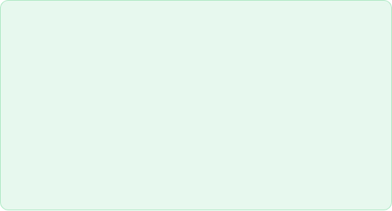
Ingeniería de Procesos
Transformación de un modelo reactivo manual a un ecosistema digital proactivo.
Situación Actual (As-Is)
Situación Propuesta (To-Be)
Detección Reactiva: La acción inicia solo cuando el equipo ya ha fallado.
Detección Predictiva: La IA alerta patrones anómalos 24/7.
Silos de Información: Datos atrapados en papel o excels locales.
Flujo Digital: Datos centralizados y accesibles en la nube.
Alta Latencia: Horas o días para reportar una anomalía.
Tiempo Real: Notificación inmediata al técnico vía Telegram.

Slide 6
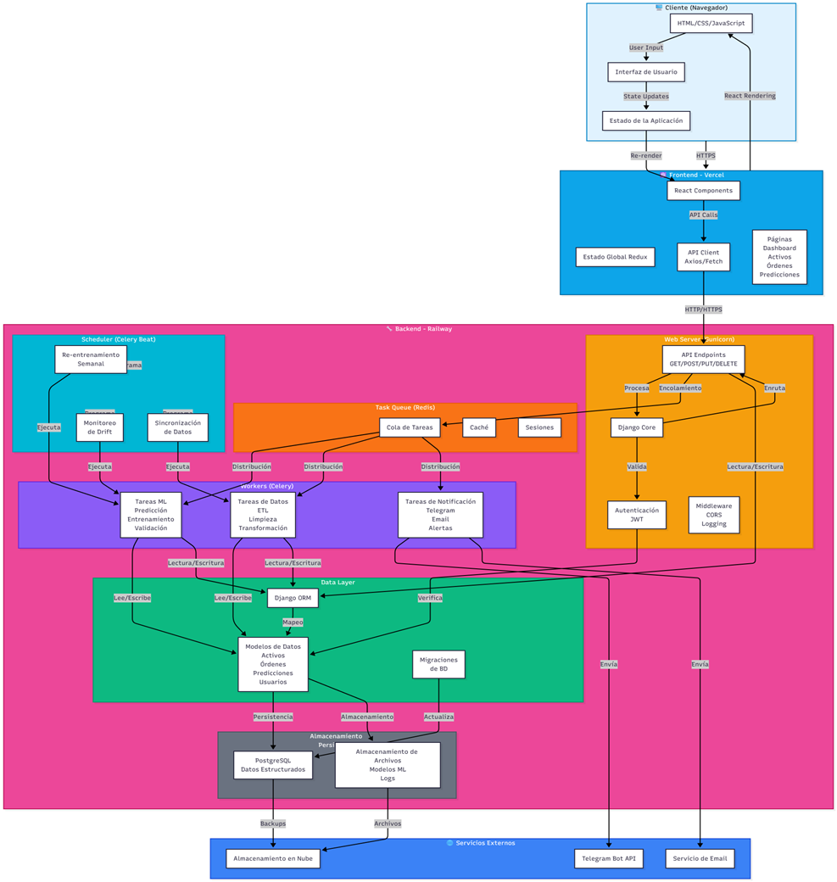
Arquitectura del Sistema
Diseño Desacoplado
Utilizamos una arquitectura asíncrona para garantizar que el análisis de datos pesados no ralentice la experiencia del usuario.
Backend: Django REST Framework.
Asincronía: Celery + Redis para procesamiento en segundo plano.
IA Core: Scikit-learn (Random Forest).

Slide 7
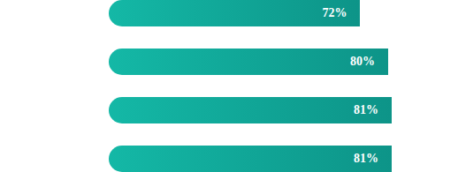

El Cerebro: Modelo Predictivo
Random Forest Classifier
Seleccionado por su robustez en entornos industriales y explicabilidad. El gráfico adjunto muestra qué variables influyen más en la predicción.
Estrategia "Cold Start": Uso de datos sintéticos iniciales basados en reglas expertas.
Recall: 81%
Priorizamos detectar todas las fallas posibles (evitar falsos negativos).
Análisis de Importancia de Variables (Feature Importance)

Slide 8
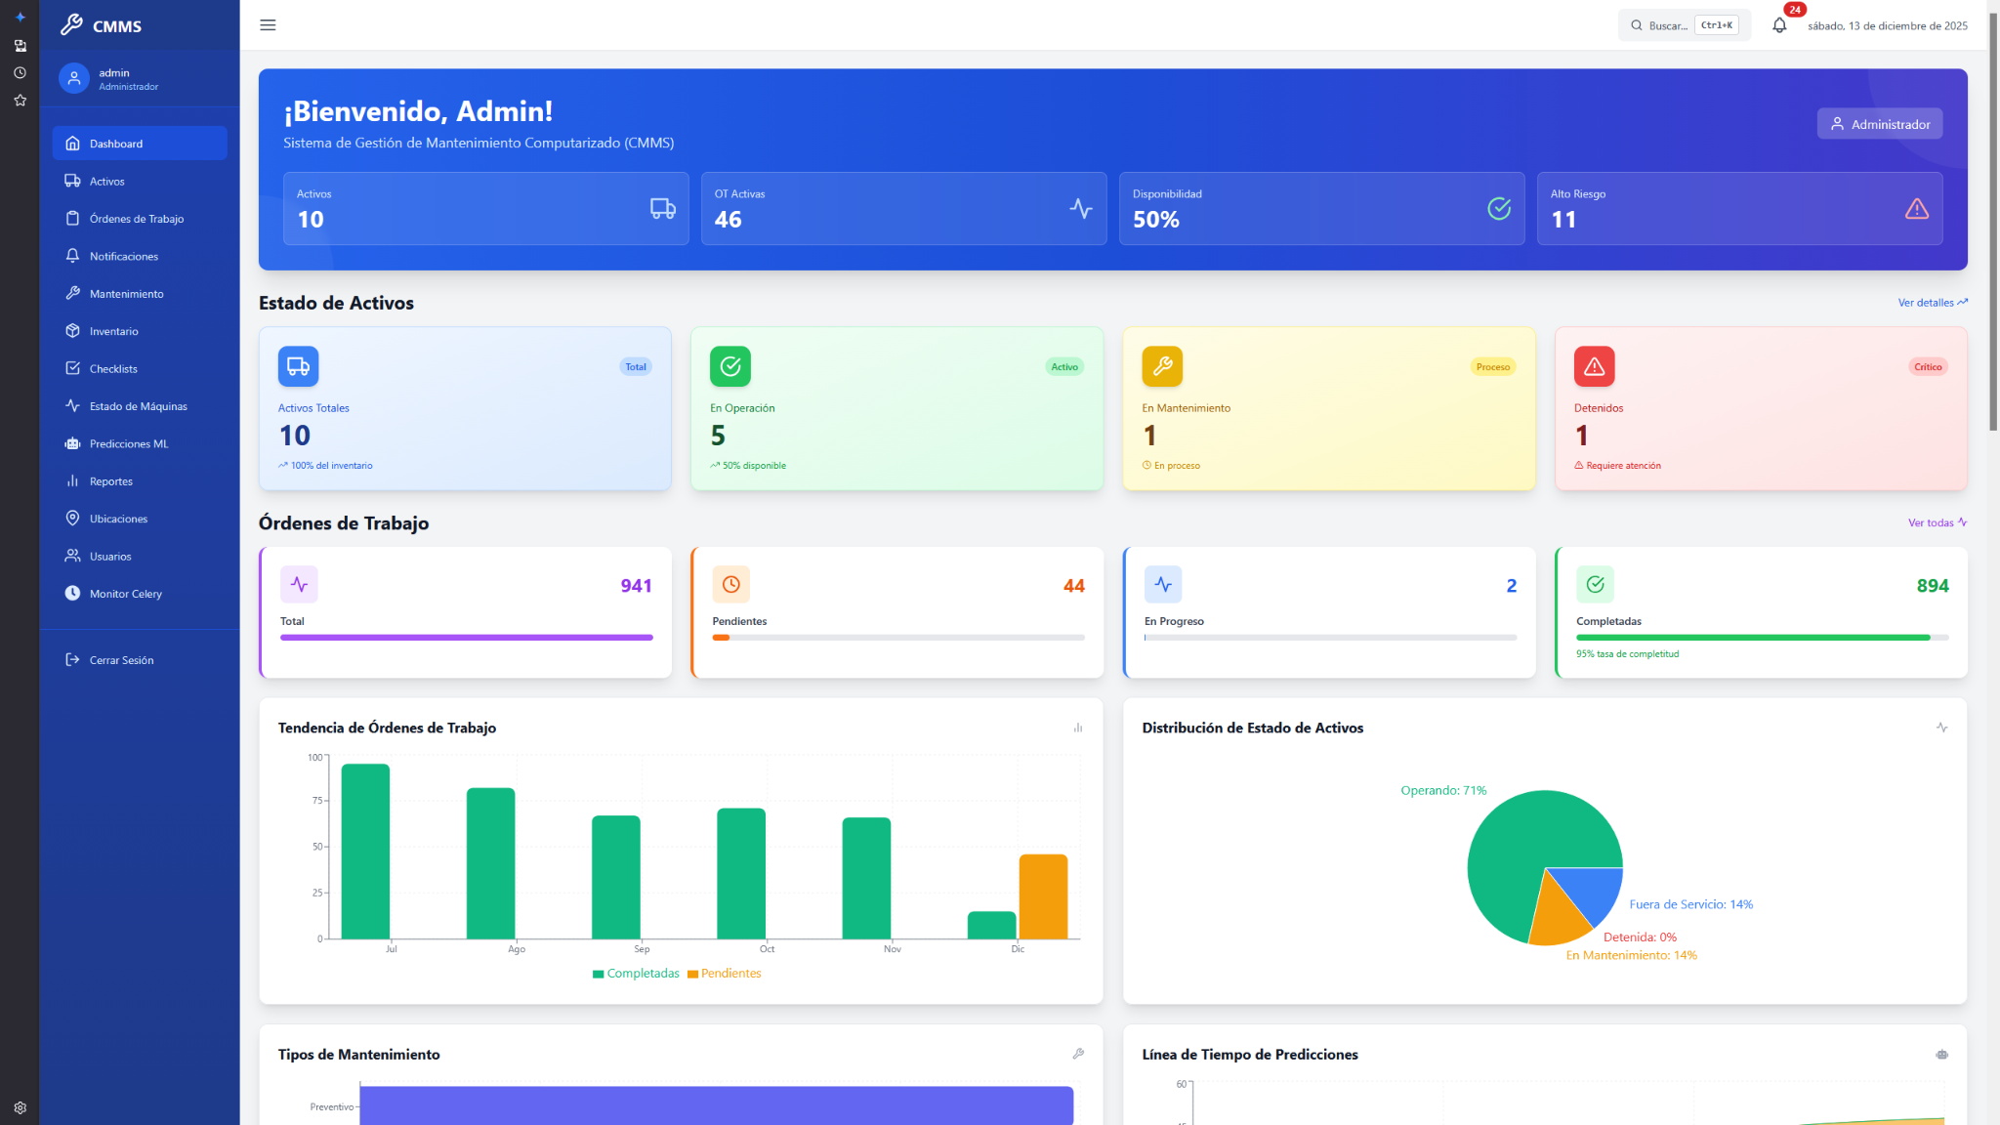
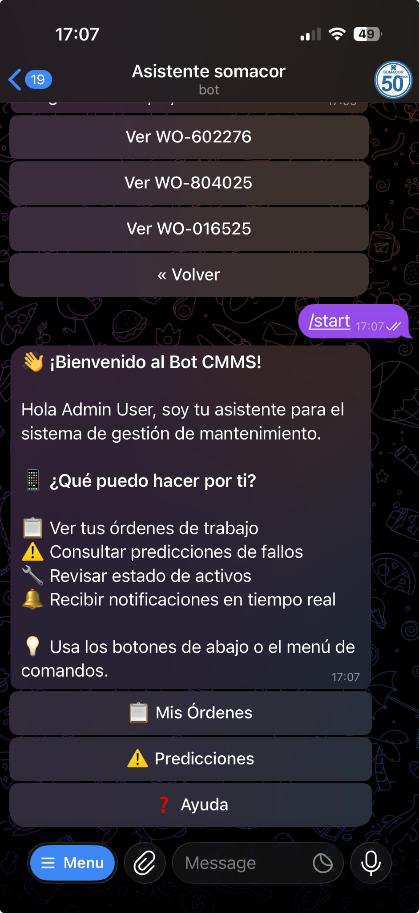
Interfaz y Experiencia
Dashboard de Gestión
Alerta Omnicanal
Visualización en tiempo real y notificaciones push directas al bolsillo del operador.

Slide 9
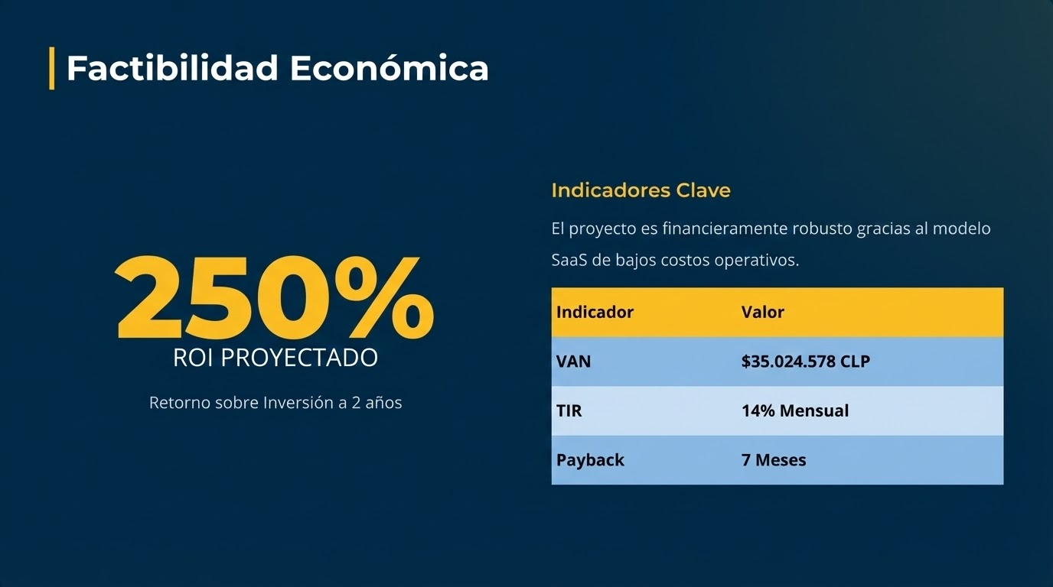

Slide 10
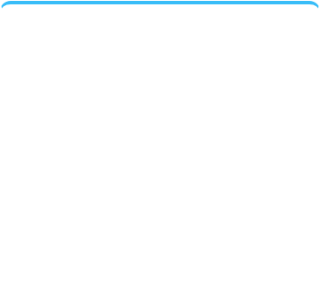
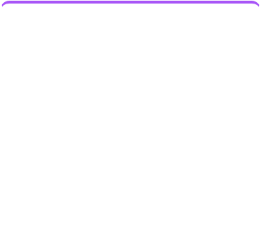
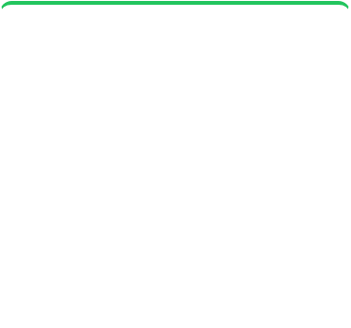



Impacto y Conclusiones
Negocio
Técnico
Social
Reducción del 30% en costos correctivos y minimización de multas por detención.
Arquitectura moderna, escalable y preparada para el crecimiento a futuro de multiples faenas.
Mayor seguridad para el operador al predecir fallas catastróficas en ruta.

Slide 11






Trabajos Futuros
Integración IoT
Migración ONNX
Digital Twin
Conexión con sensores físicos (CanBus/GPS) o horometros para lectura de datos en tiempo real sin intervención humana.
Optimización del modelo de IA para inferencia de ultra-baja latencia y portabilidad.
Representación virtual completa de la flota para simulaciones avanzadas de desgaste.

Slide 12

MUCHAS GRACIAS
¿Preguntas?
Lucas Gallardo Traslaviña
Matías Morales Alcavil
Ingeniería en Informática
Ingeniería en Informática
Repositorio del Proyecto
https://github.com/matiasmoralesa/proyecto-de-titulo-produccion

